Slide 1
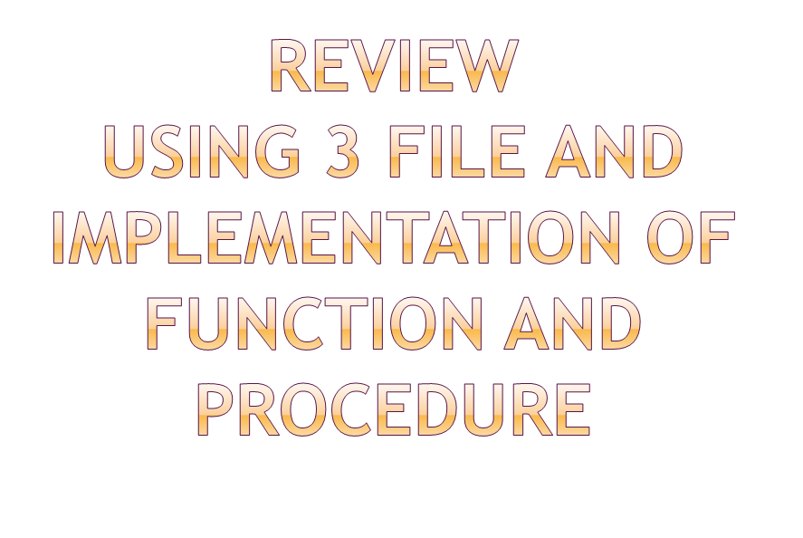

Slide 2

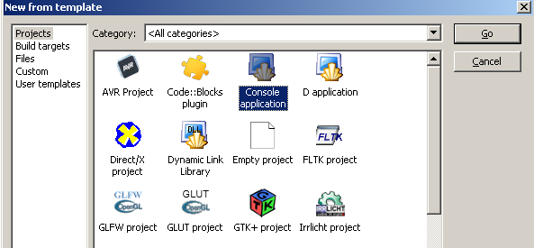
Run CodeBlock
Make new project : File-New-Project

Slide 3

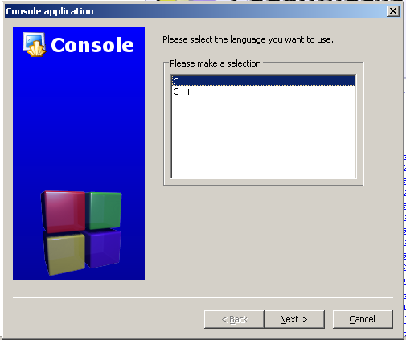
Choose “Console Application” to make project in console, lalu klik Go. Choose “C” language

Slide 4

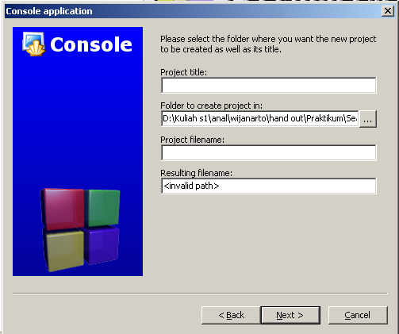

Slide 5
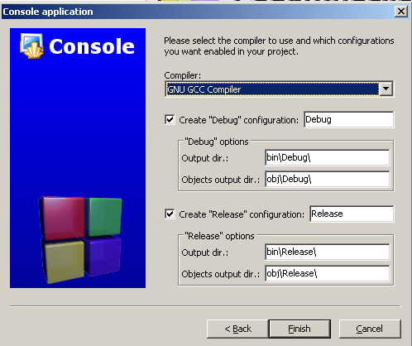
Write the project title, example : Titik (pdp 08), define where you want to save your project, click Next, and Finish :

Slide 6
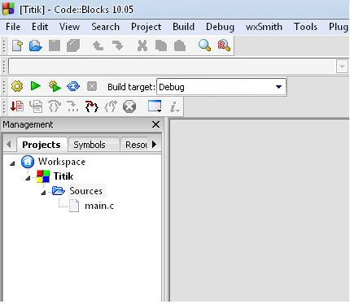
New project is built and your management-project become

Slide 7
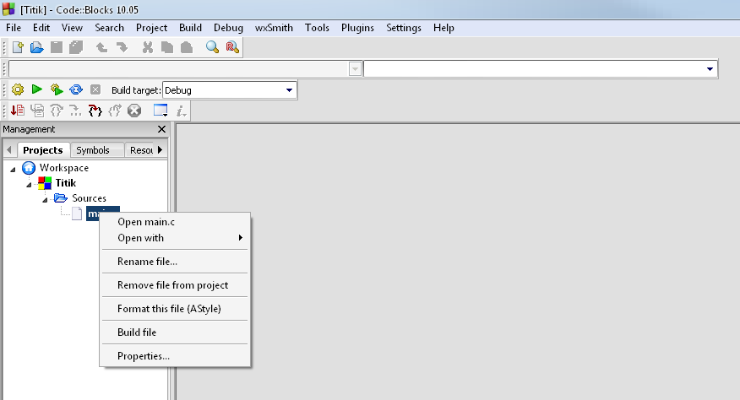
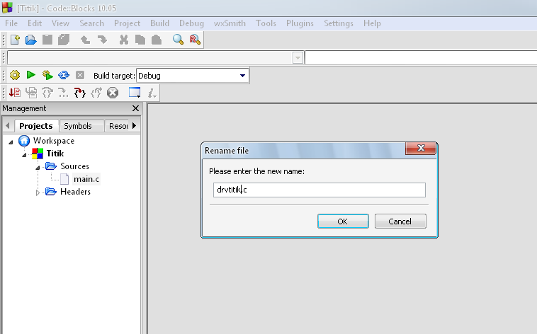
Rename main.c with drvNamaProblem.c
(ex : drvtitik.c)

Slide 8
drvnamaProblem.c contain main program to display the output and call function or procedure.
int main()
{
return 0;
}

Slide 9

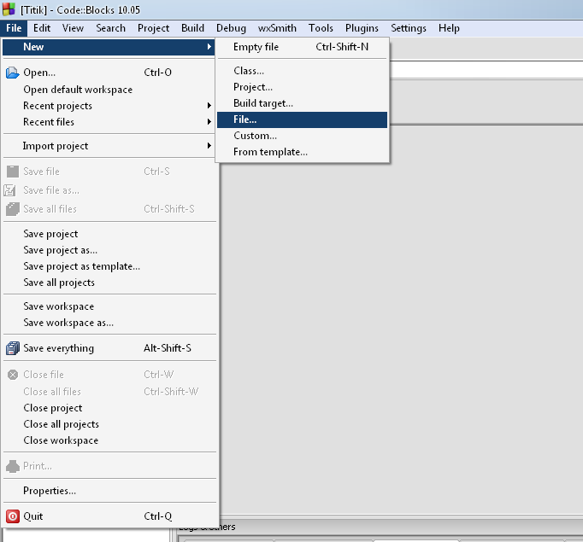
Buat file header untuk mendeklarasikan prototype fungsi dan prosedure dan file-file include.

Slide 10
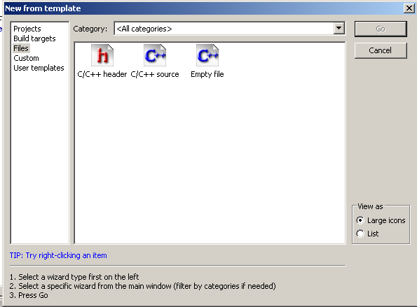

Slide 11
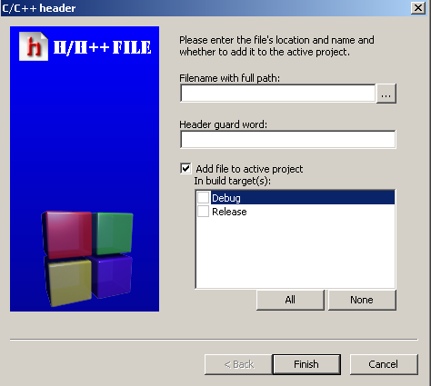
Pilih header file dengan icon warna merah yang terdapat huruf “h” dan kik Go,sehingga muncul dialog sebagai berikut :

Slide 12
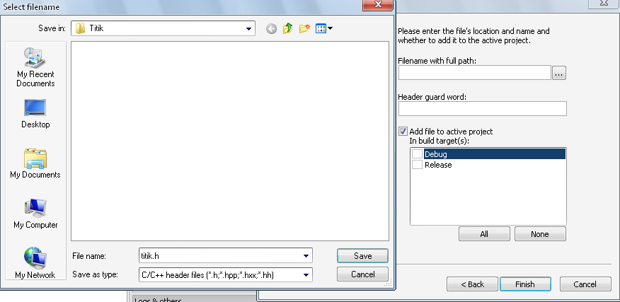
Beri nama namaProblem.h, misal: titik.h

Slide 13
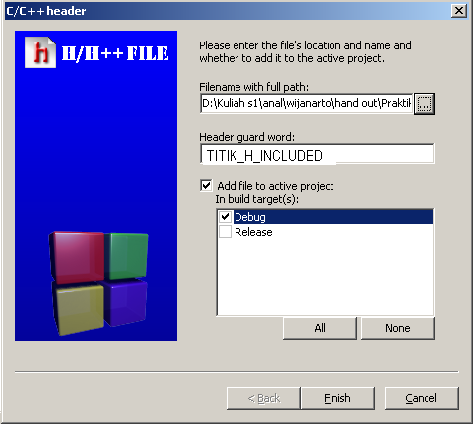
Setelah isi nama file, klik Save, sehingga dialog berubah menjadi sebagai berikut :

Slide 14
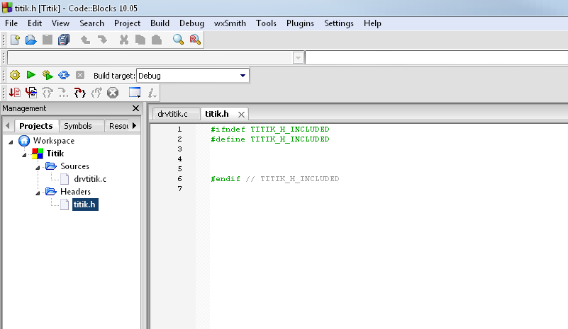
Setelah ini klik Finish, lalu akan tampil gambar sebagai berikut :

Slide 15
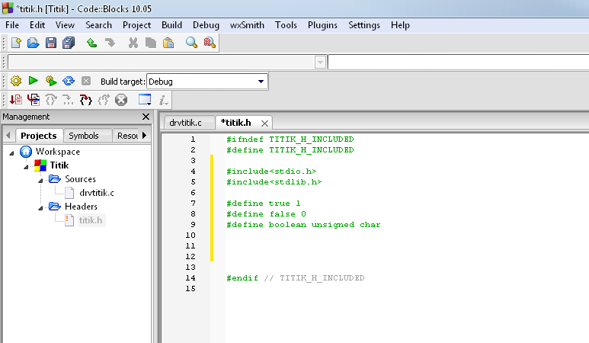
Tambahkan file-file include atau kode yang dibutuhkan ke dalam file header.

Slide 16
Buat file source c dengan nama namaProblem.c untuk meletakan fungsi-fungsi atau prosedur yang akan dibuat.

Slide 17
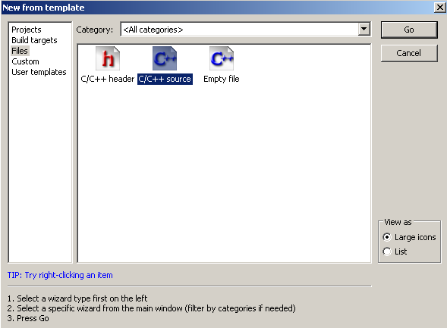
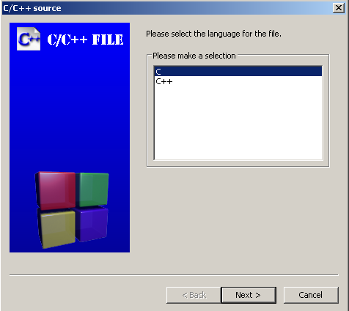
Pilih C/C++ source klik Go lalu pada dialog selanjutnya pilih C klik Next.

Slide 18
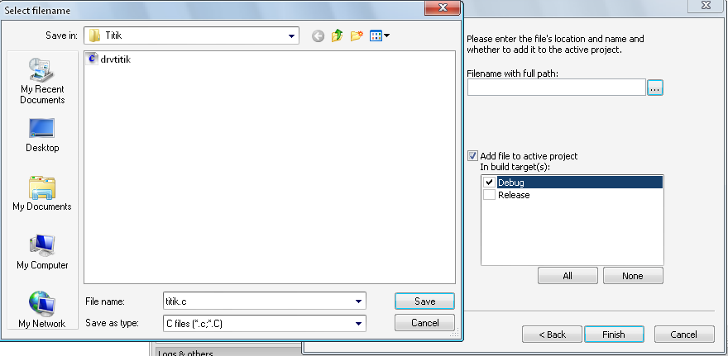

Slide 19
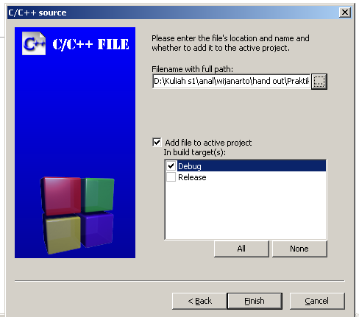

Slide 20
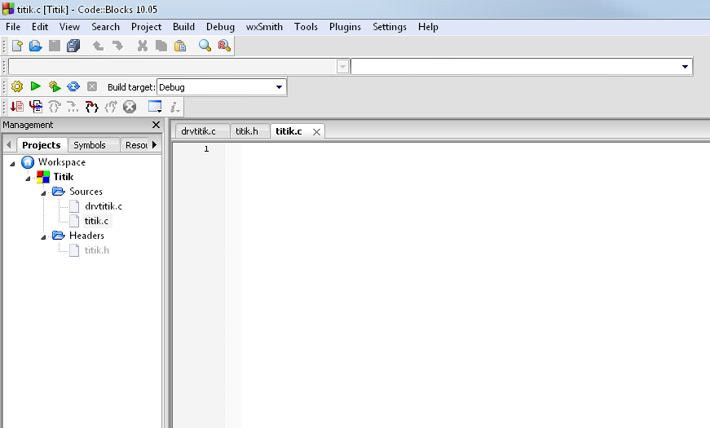

Slide 21

Letakkan pendeklarasian prototype pada file header dan variabel global
Procedure MakePoint(Input float a,float b);
Function GetAbsis()->Real;
Function GetOrdinat()->Real;
Procedure SetOrdinat(Input/Output Ordinat:Real, Input newy:Real);
void MakePoint(float a,float b);
float GetAbsis();
float GetOrdinat();
void SetOrdinat(float *ordinat, float newy);
Gunakan “void” untuk pendeklarasian procedure serta perhatikan tipe data input/output nya.
Untuk fungsi, perhatikan tipe data return valuenya untuk pendeklarasiannya serta tipe data inputannya..

Slide 22
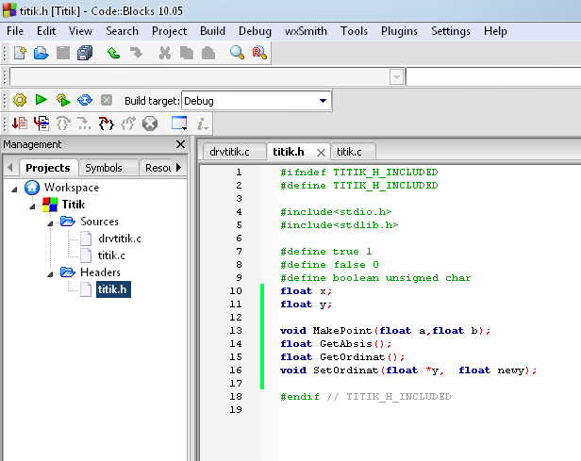
Pendeklarasian prototype pada header file misal: titik.h

Slide 23
Buat fungsi dan prosedur yang sudah dideklarasikan di namaProblem.c dan jangan lupa untuk meletakkan. #include “titik.h” pada bagian atas program
#include “titik.h”
void MakePoint(float a,float b)
{
x=a;
y=b;
}
float GetAbsis()
{
return x;
}
float GetOrdinat();
{
return y;
}

Slide 24
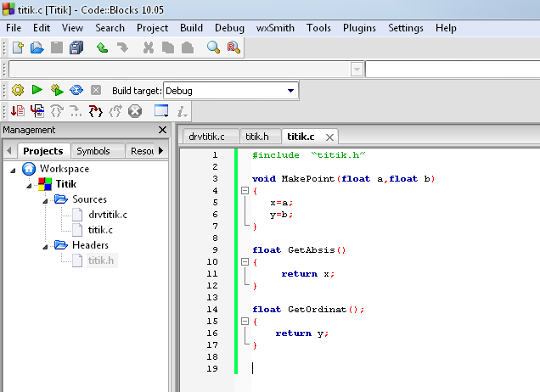
void SetOrdinat(float *ordinat, float newy)
{
*ordinat=newy;
}

Slide 25
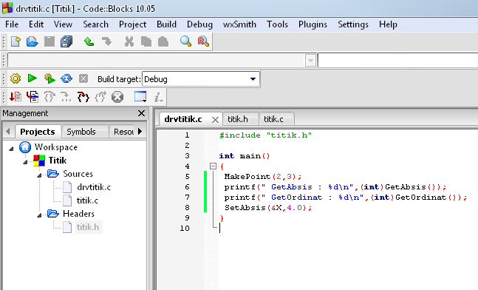
Gunakan drvNamaProblem.c untuk mengecek fungsi dan prosedur yang sudah dibuat dan dan jangan lupa untuk meletakkan. #include “titik.h” pada bagian atas program.

